Slide 1
PandaX实验中放射性本底控制
符长波
(代表PandaX合作组）
上海交通大学物理与天文系
2016.08.24@Hefei

Slide 2

本底控制意义
暗物质WIMPs测量
  截面<1E-40 barn
双beta衰变实验
  衰变寿命在1E26y量级
天体核反应截面测量
  天体演化感兴趣温区：1E-20Barn左右（不同反应差别极大）
中微子实验
  Neutrino+p,截面在1E-41barn量级（1MeV)
目标粒子：1evn/month
甚至于 1 evt/year

Slide 3
放射性本底控制几个关键
关心什么？
  物理目标
  U/Th/⁸⁵Kr/Rn/...
怎么控制?
  筛选
  去除
  拦截
怎么测量?

Slide 4
本底控制一般步骤
物理要求
时间与价格成本
实验本底分析模拟
实验
实验装置几何
实验测量要求
材料选择
材料A
材料B
材料C…

Slide 5
PandaX本底控制一览
Rn的本底控制
  空气中（表面残留），无氡洁净室
  水中
U/Th等本底控制
  伽马检测站
  ICP-MS
⁸⁵Kr的本底控制
  Xe蒸馏塔
  超低Kr测量
水、铅、铜屏蔽体

Slide 6
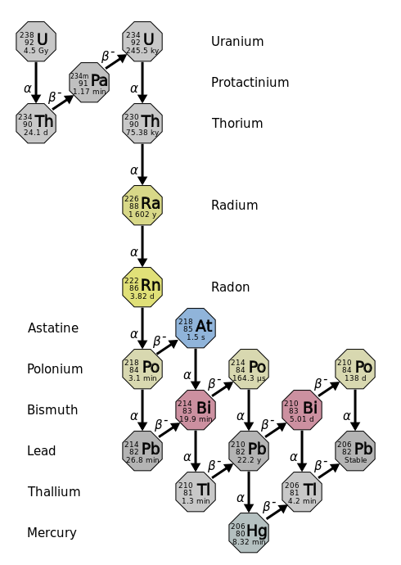
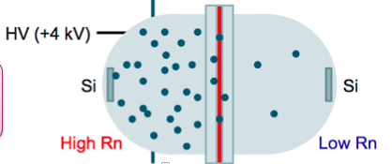
氡的来源于迁移运动学
Rn in materials can penetrate (about 50A in SS, and mm in membranes。）
The SS is etched by water, and the U/Th==>Rn
Dusts! (U/Th in Dusts)

Slide 7
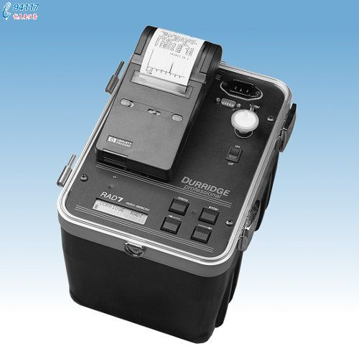
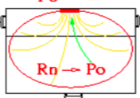
Electrostatic Chamber
1.3mBq/m3 reached by SuperNAMO

Slide 8
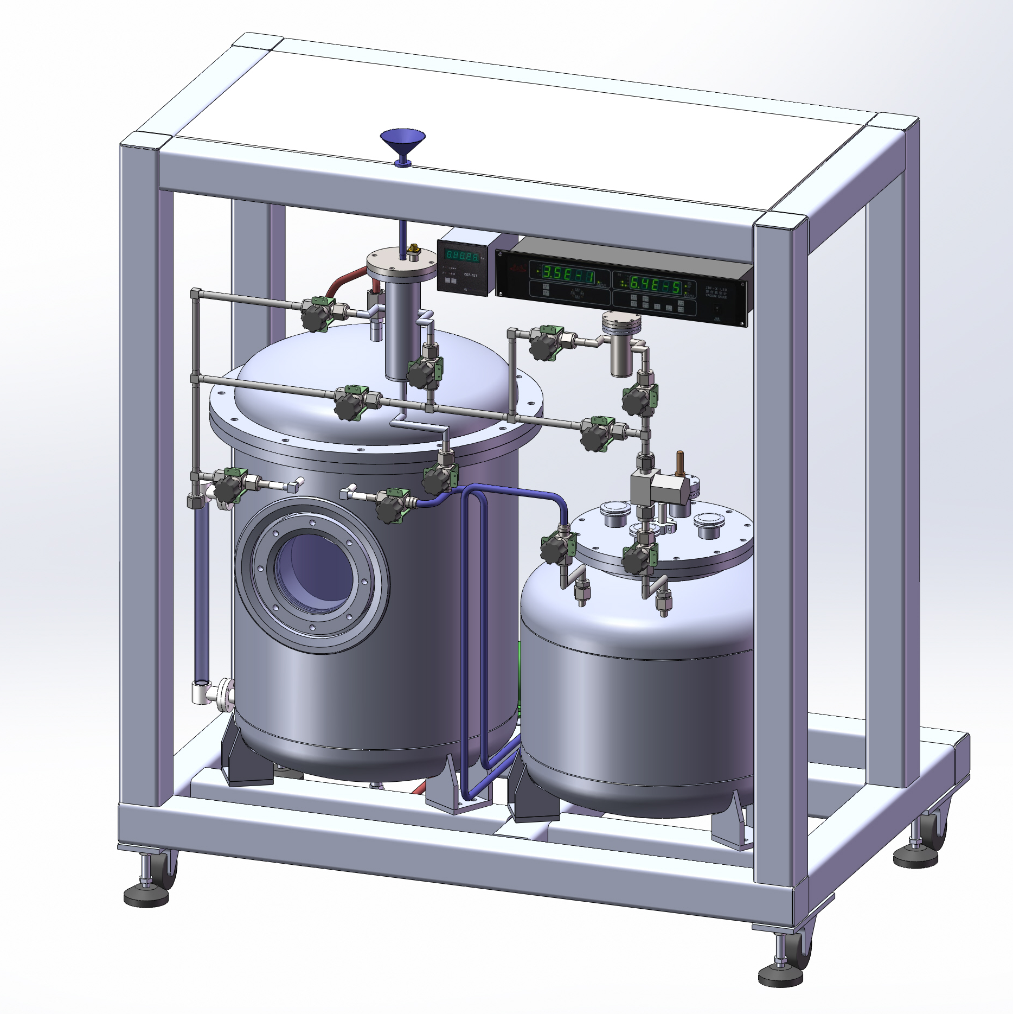
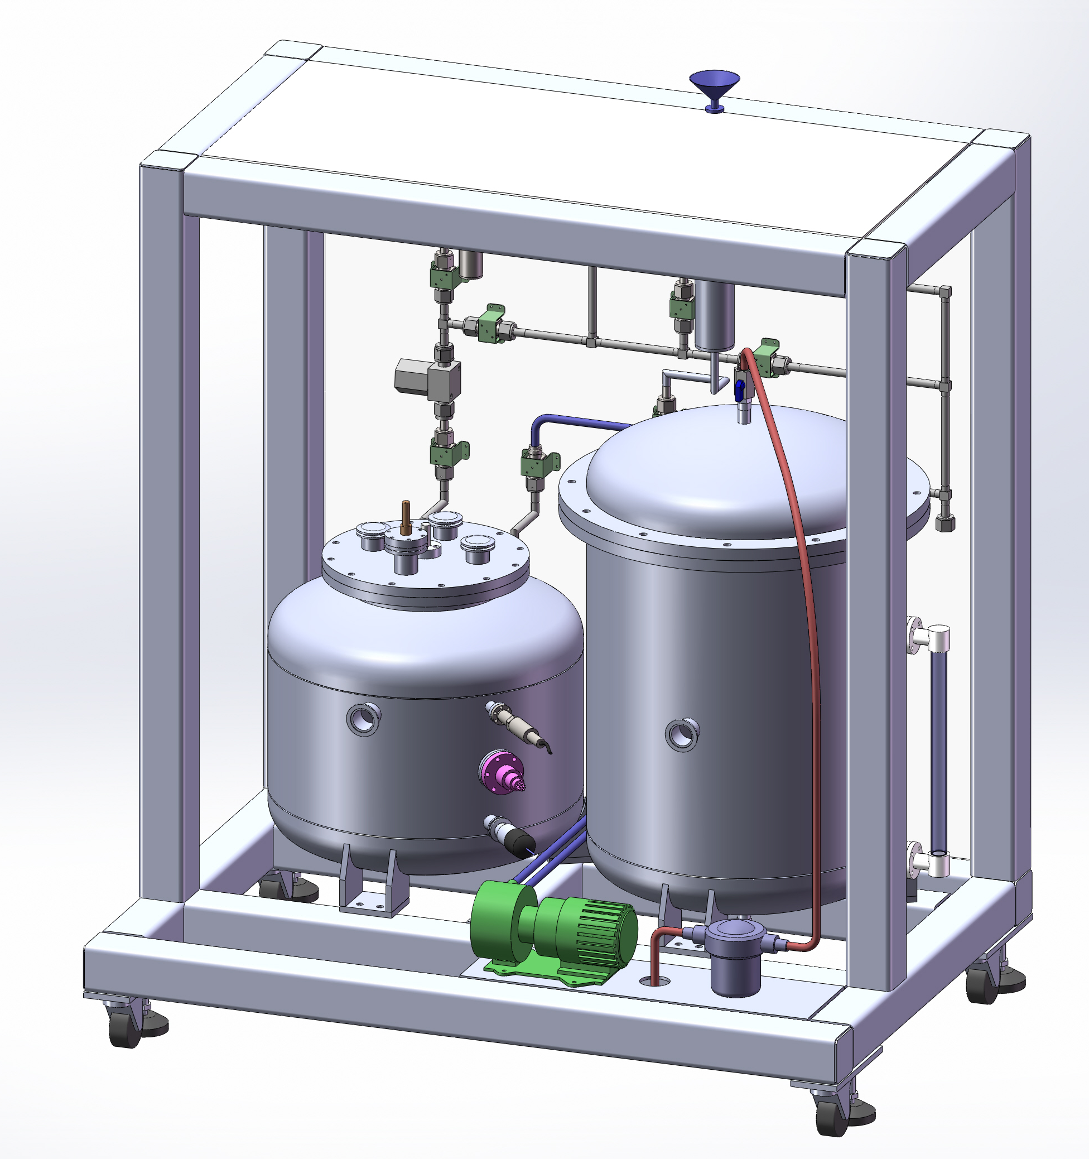
超灵敏氡气探测仪 设计图

Slide 9
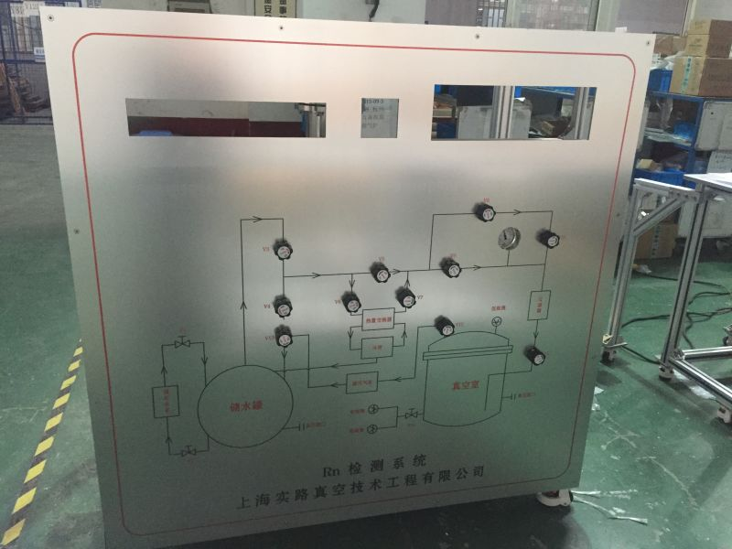
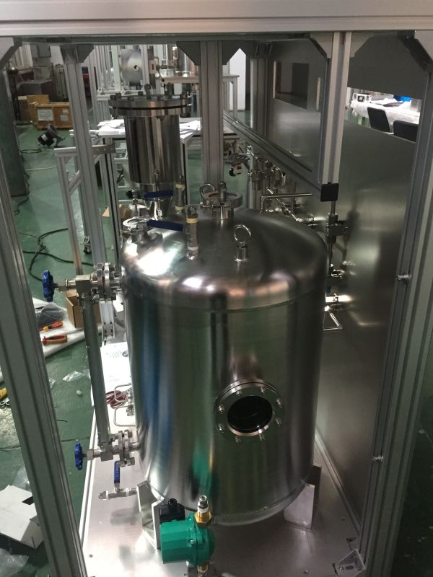
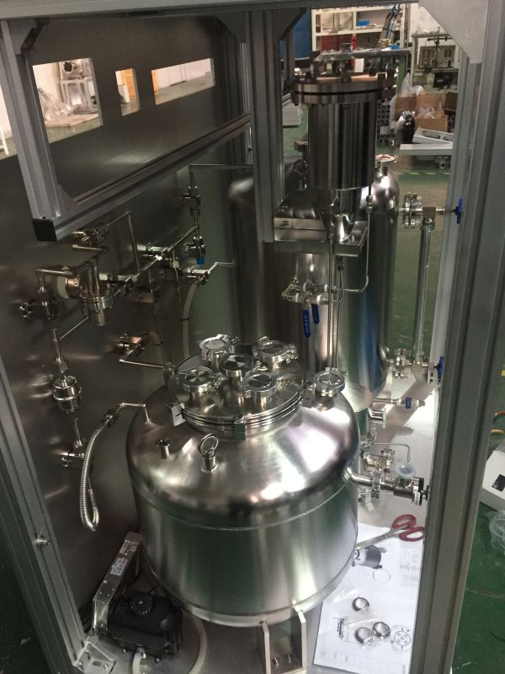
Front Panel
E-Static Chamber
Water Sprinkling Chamber

Slide 10
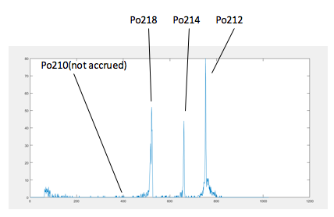
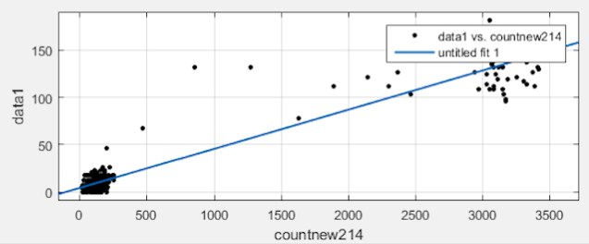
Status of the Electrostatic Chamber
Calibration
  [46.2cnt/h/(Bq/m3) or 21.6 mBq/m³ /(cnt/h)
Next step
  Better calibration
  New Acrylic Chamber

Slide 11
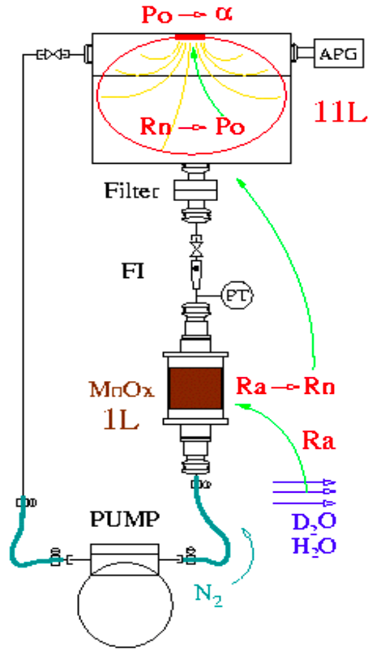
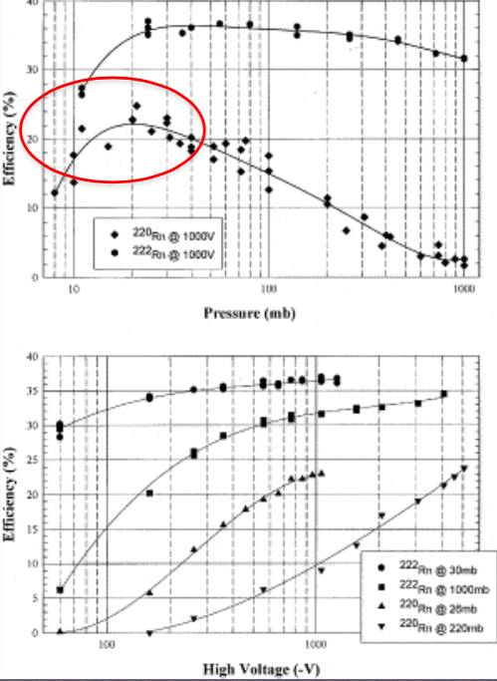
Ra in Water

Slide 12
吸附法去除Rn本底

Slide 13

几种吸附物比较
Xe melting point ~ -100C, (Trap is very inefficient compared with LN temp.)
Xe and Rn are similar atoms. Any material trapping Rn will trap Xenon Also!
 | 优点 | 缺点 | 备注
活性炭 | 便宜 | 孔大小不一
分子筛 | 空均匀性好 | 贵
MOF | 表面积非常大 | 贵，不够稳定，难再生 | 新出现
沸石 | 便宜，空均匀 | 含微量的U、Th

Slide 14
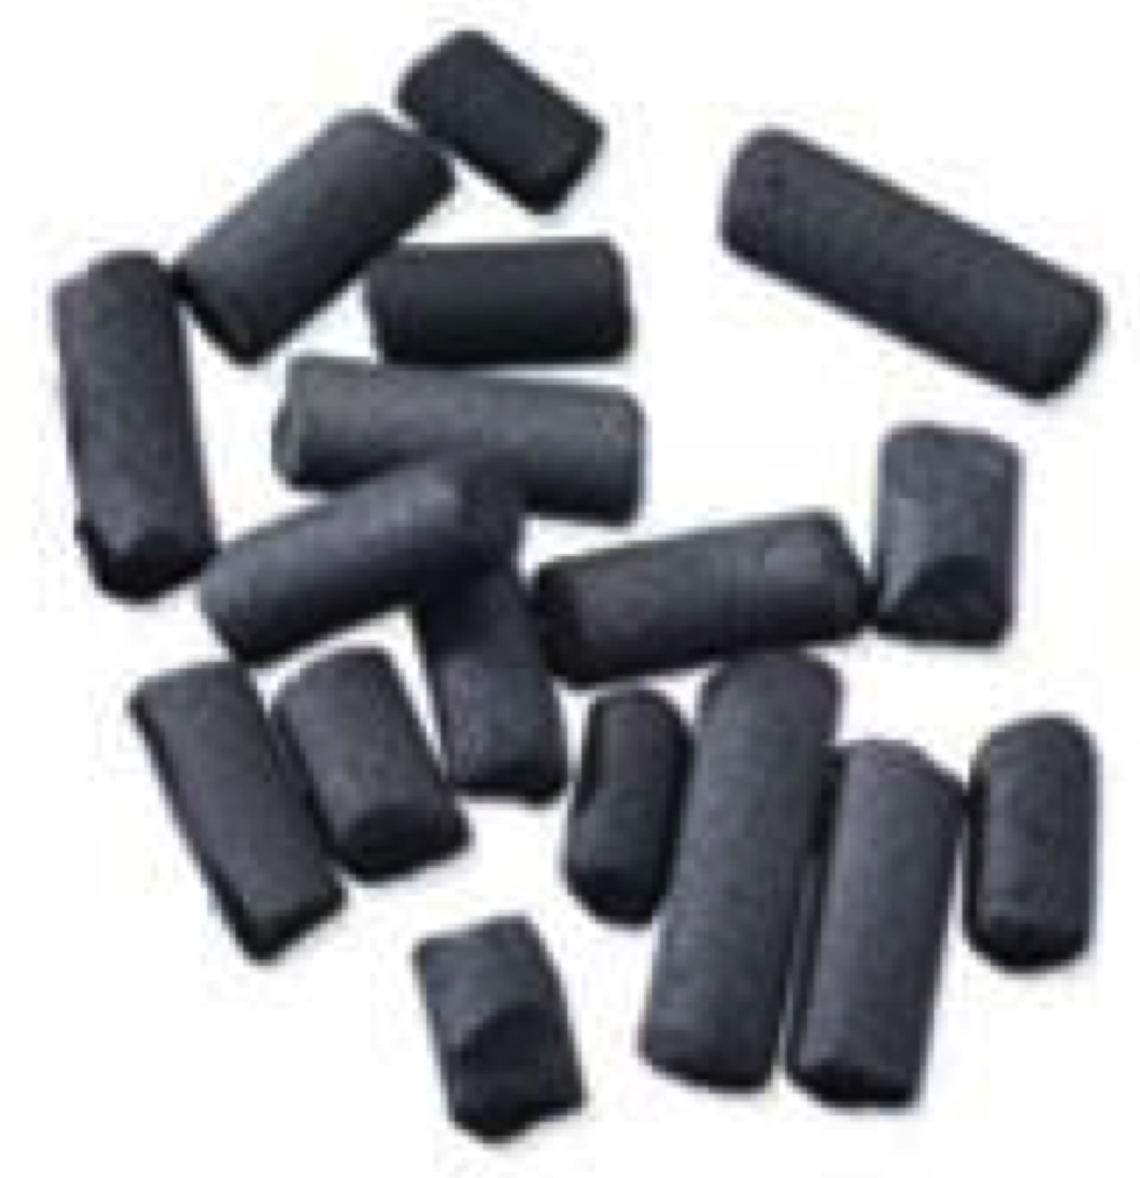
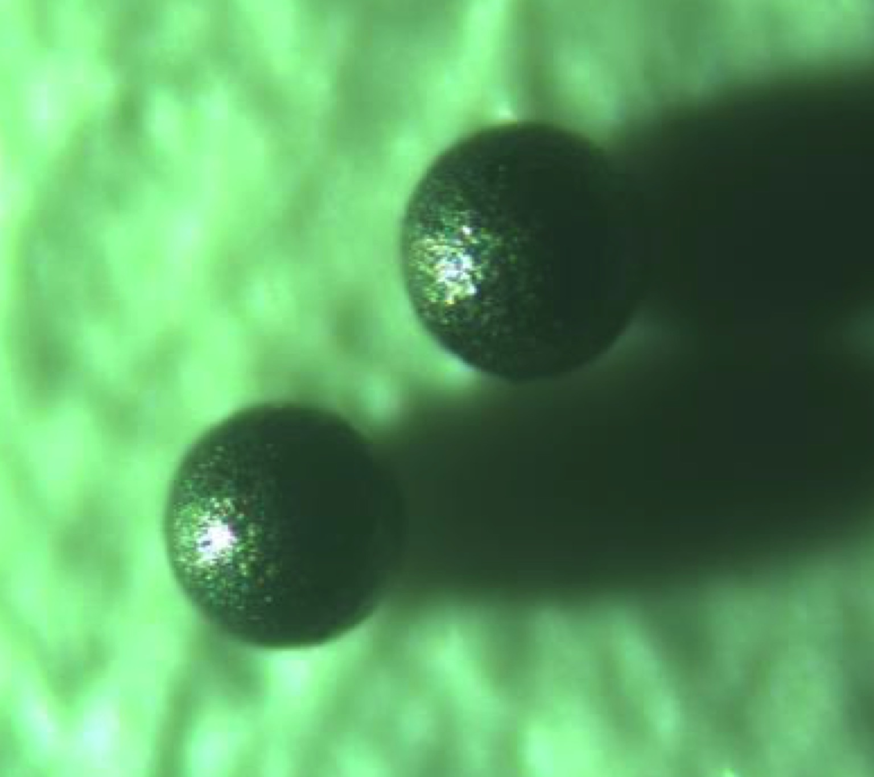
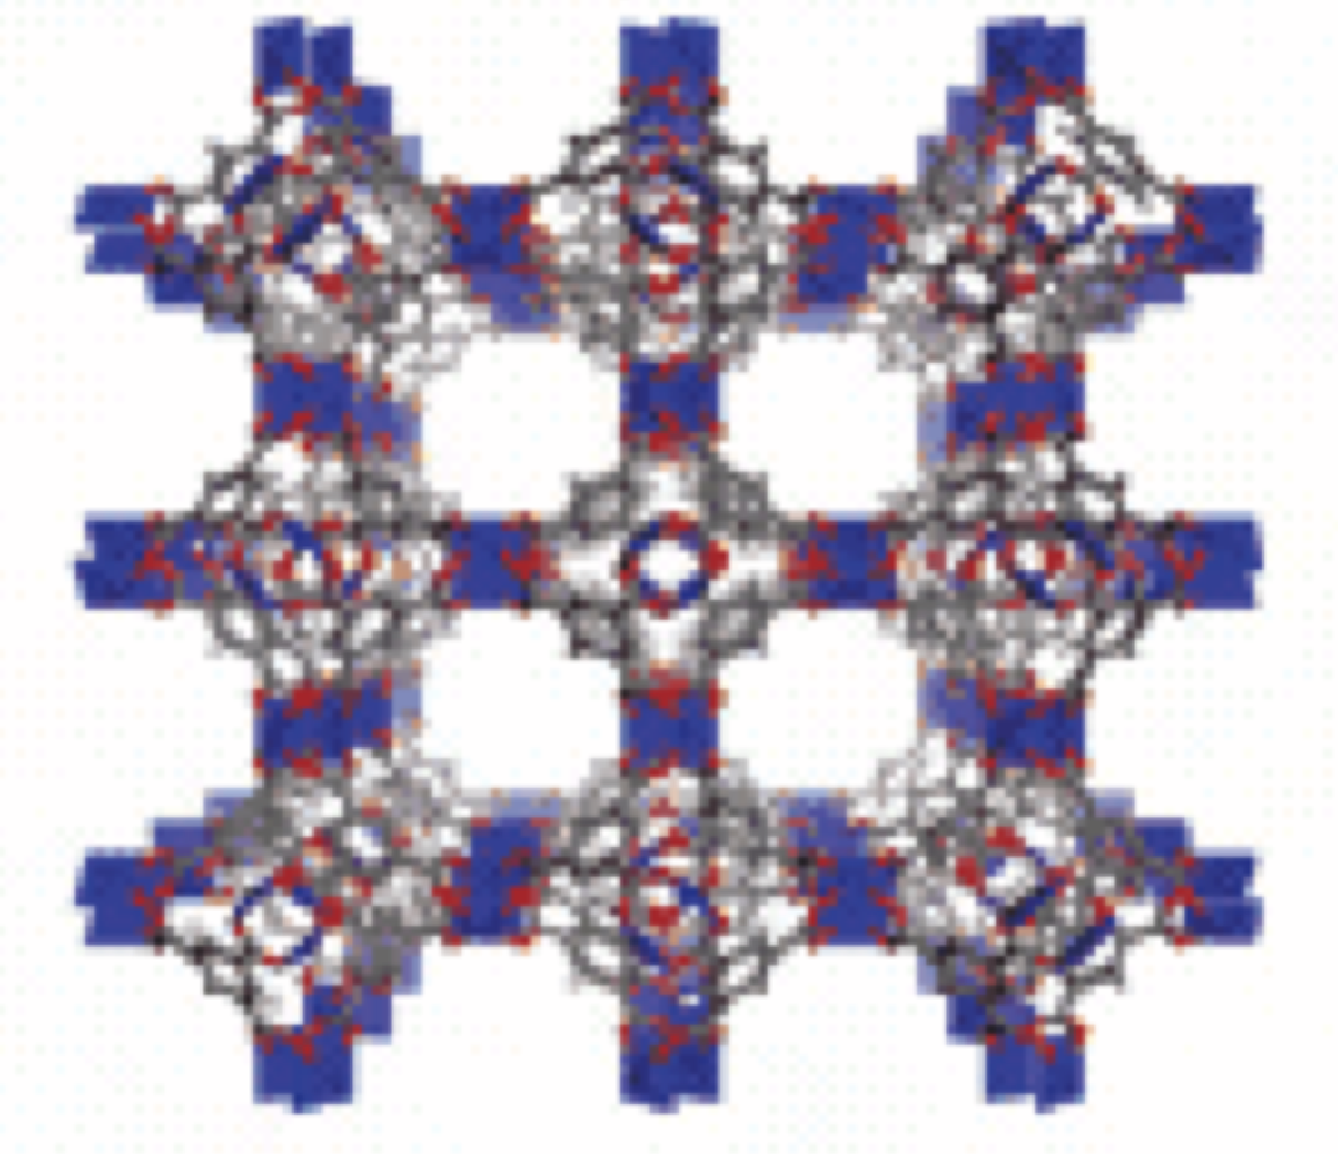
常见的分子吸附材料
Activated Charcoal
Carbon molecular Sieve
Metal-organic framework
Zeolite

Slide 15
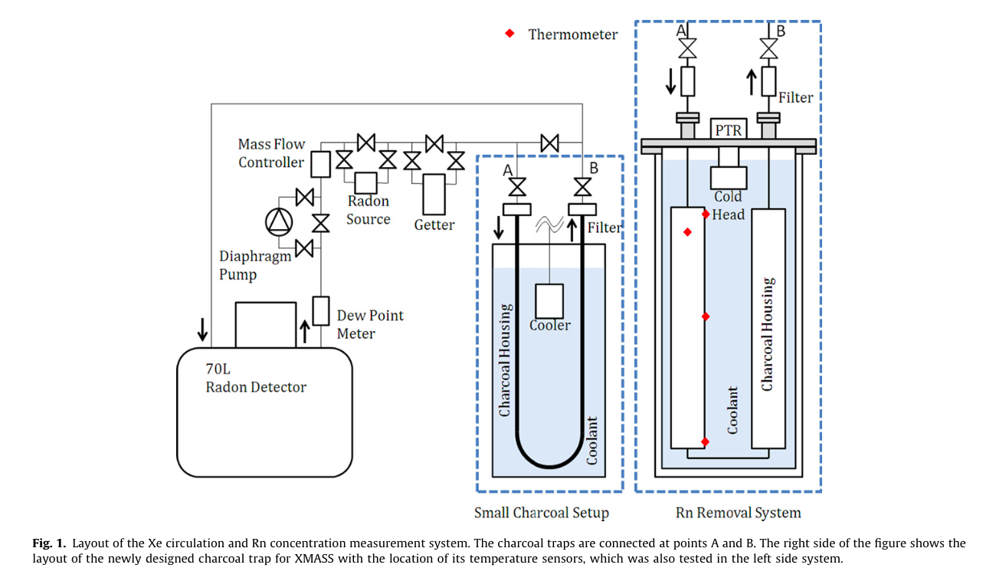
Rn in Air: X-Mass
K. Abe et al. / Nuclear Instruments and Methods in Physics Research A 661 (2012) 50–57

Slide 16
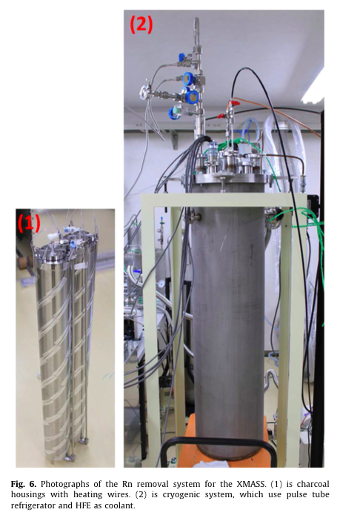
X-Mass
Stainless steel, 90 cm long, CS=113 cm2,
2.750kg charcoal;
2in1;
3nm Metal filter Mesh.
Main parameters:
Pylon RNC Rn calibration source: Ra-226
Detector: 70L volum PIN photodiode
Temp: -85C---120C
Pressure: 0.9—1.2atm
HFE coolent
Charcoal (Shirasagi G2x-4/6)
Specifications:
V(Rn)/Vxe=0.96E-3
Rn detecting limit: 10mBq/m3

Slide 17
^{实验大厅的Rn控制}
Aims: ~100Bq/m³

Slide 18
Current Situation
In CJPL-I Cave,
  No Ventilation order of 1500Bq/m³
  Ventilation: 100Bq/m³
If High Rn Concentration, what will be:
  Rn penetrates Valves/Flanges/Pipes
  Rn==>210Pb, onto the surface of the Detector during assembling/maintenance
    ²¹⁰Pb is not so bad for 136Xe-0VBB

Slide 19
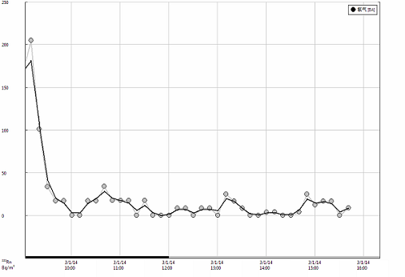
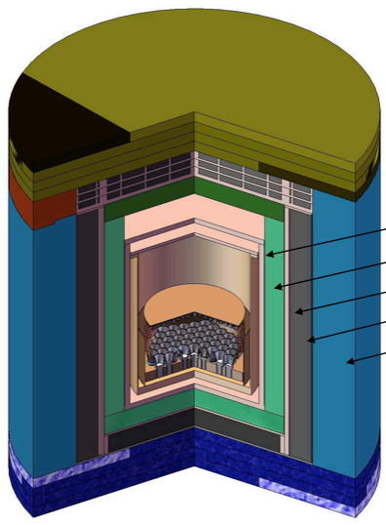
Rn Level @ JPUL
Bq/m3
N2 flushing
有洞内与隧道口通风：200Bq/m3
+纯氮气吹小区域：10Bq/m3
无洞内与隧道口通风：？？（>1000Bq/m3)

Slide 20
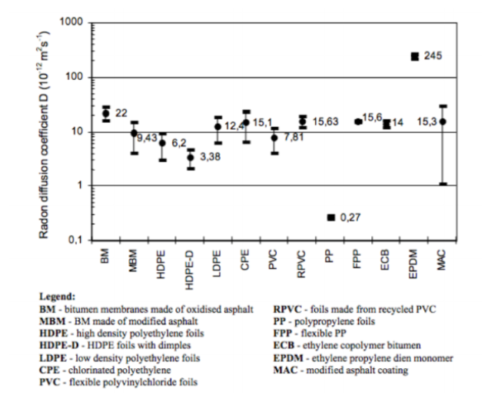

Slide 21
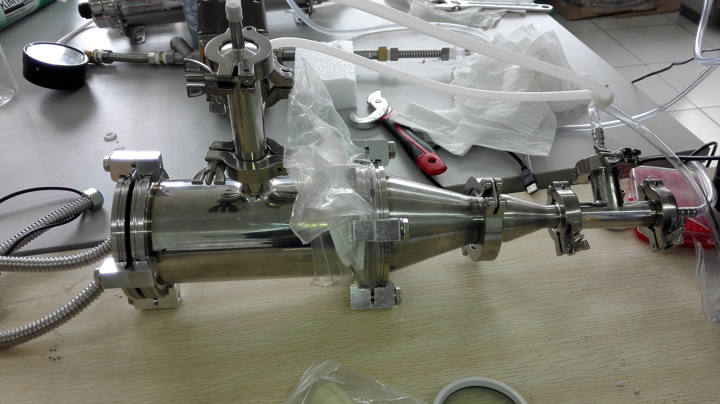
Rn Ctrl in Lab Hall
Material | Thickness (mm) | Price (M rmb) | D-Factor | comments
Asphalt | 20 | ~0.15 | >1E8 | Easy to handle
Urylon | 5 | ~3.00 | 200
Kapton | 0.05 | ~0.20 | >1E10 | May Hard for workers

Slide 22
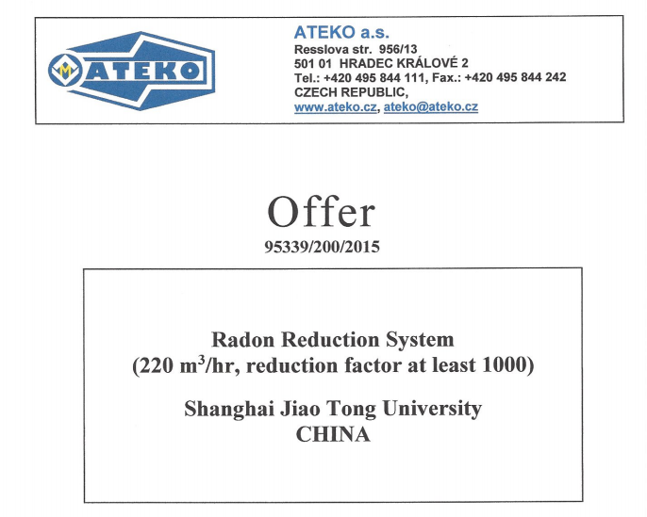
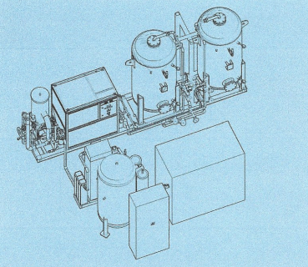
无氡洁净室
220m³/h
1/1000 Rn-reduce factor
4m(L)*3m(W)*3.5m(H)
318k Euro
Korea/LBNL/Princeton/U.Paris

Slide 23
Gamma Counting Station

Slide 24
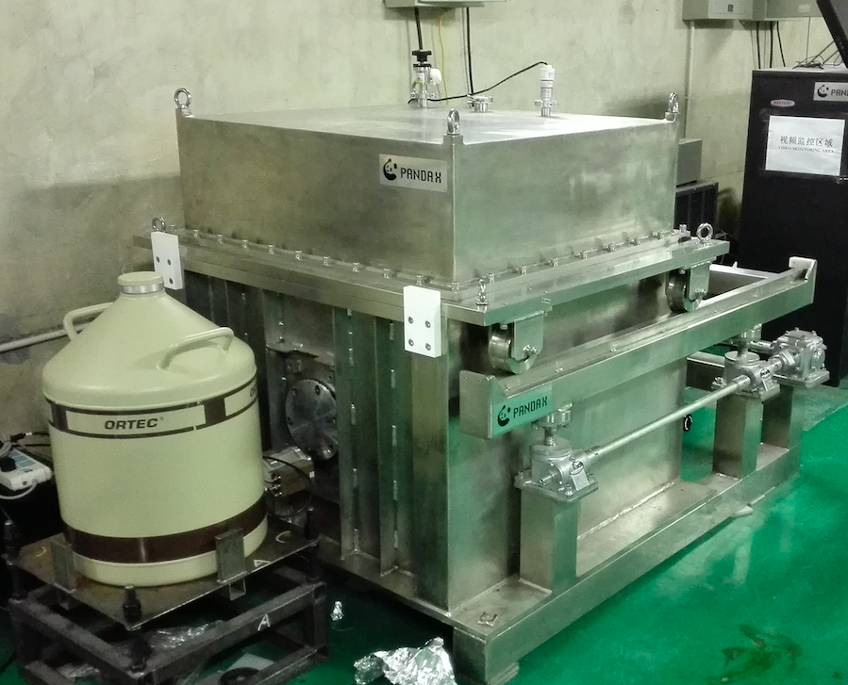
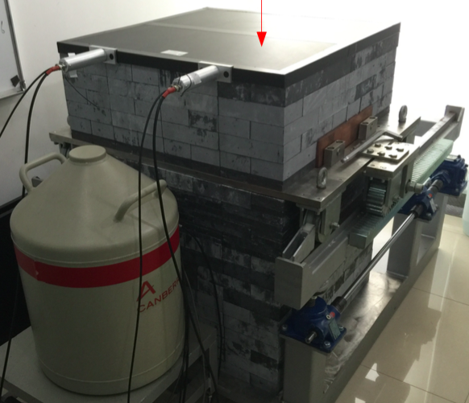
Gamma Counting Station
Ortec 175% R-Efficiency
  For high Precision Counting
Canberra 34%
  For low Precision Counting

Slide 25
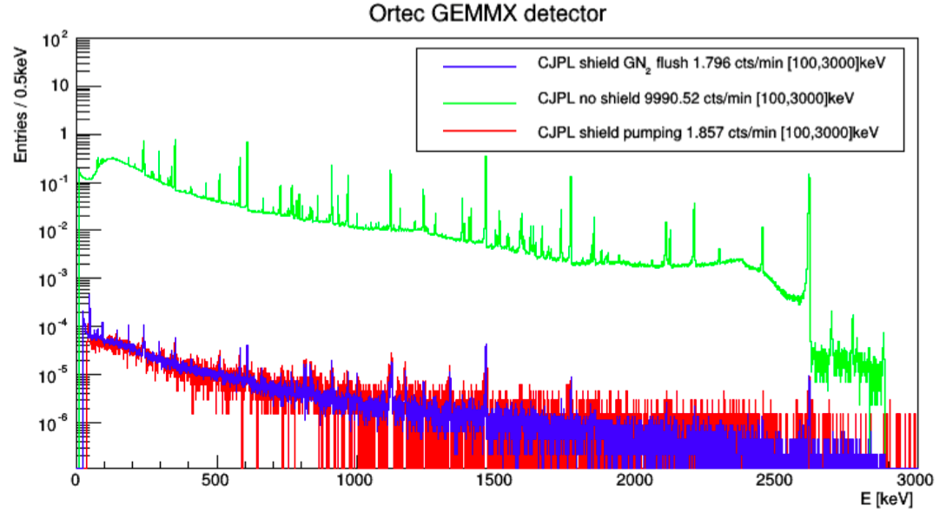
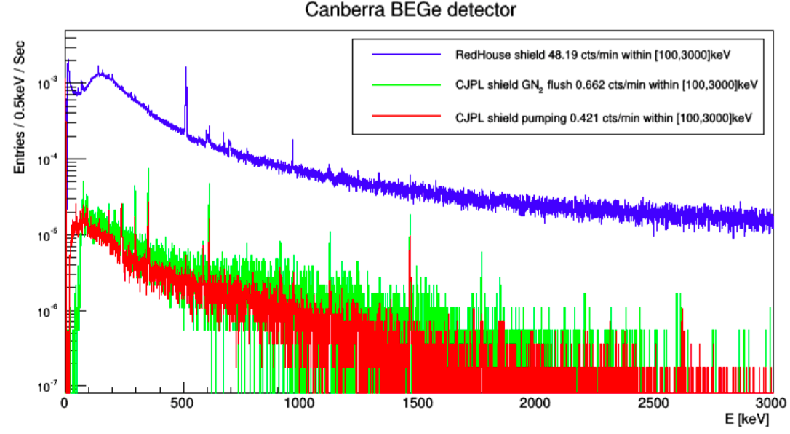
典型能谱

Slide 26
Materials to be Counted
Raw Materials
CS@SJTU
CS@CJPL
ICP-MS
Dump
Dump
Dump
Water Tank Materials
  S Steel
  C Steel
Vessel Materials
  Belts, Flanges…
  Copper
TPC, Electronics Related

Slide 27
纯物质生产

Slide 28
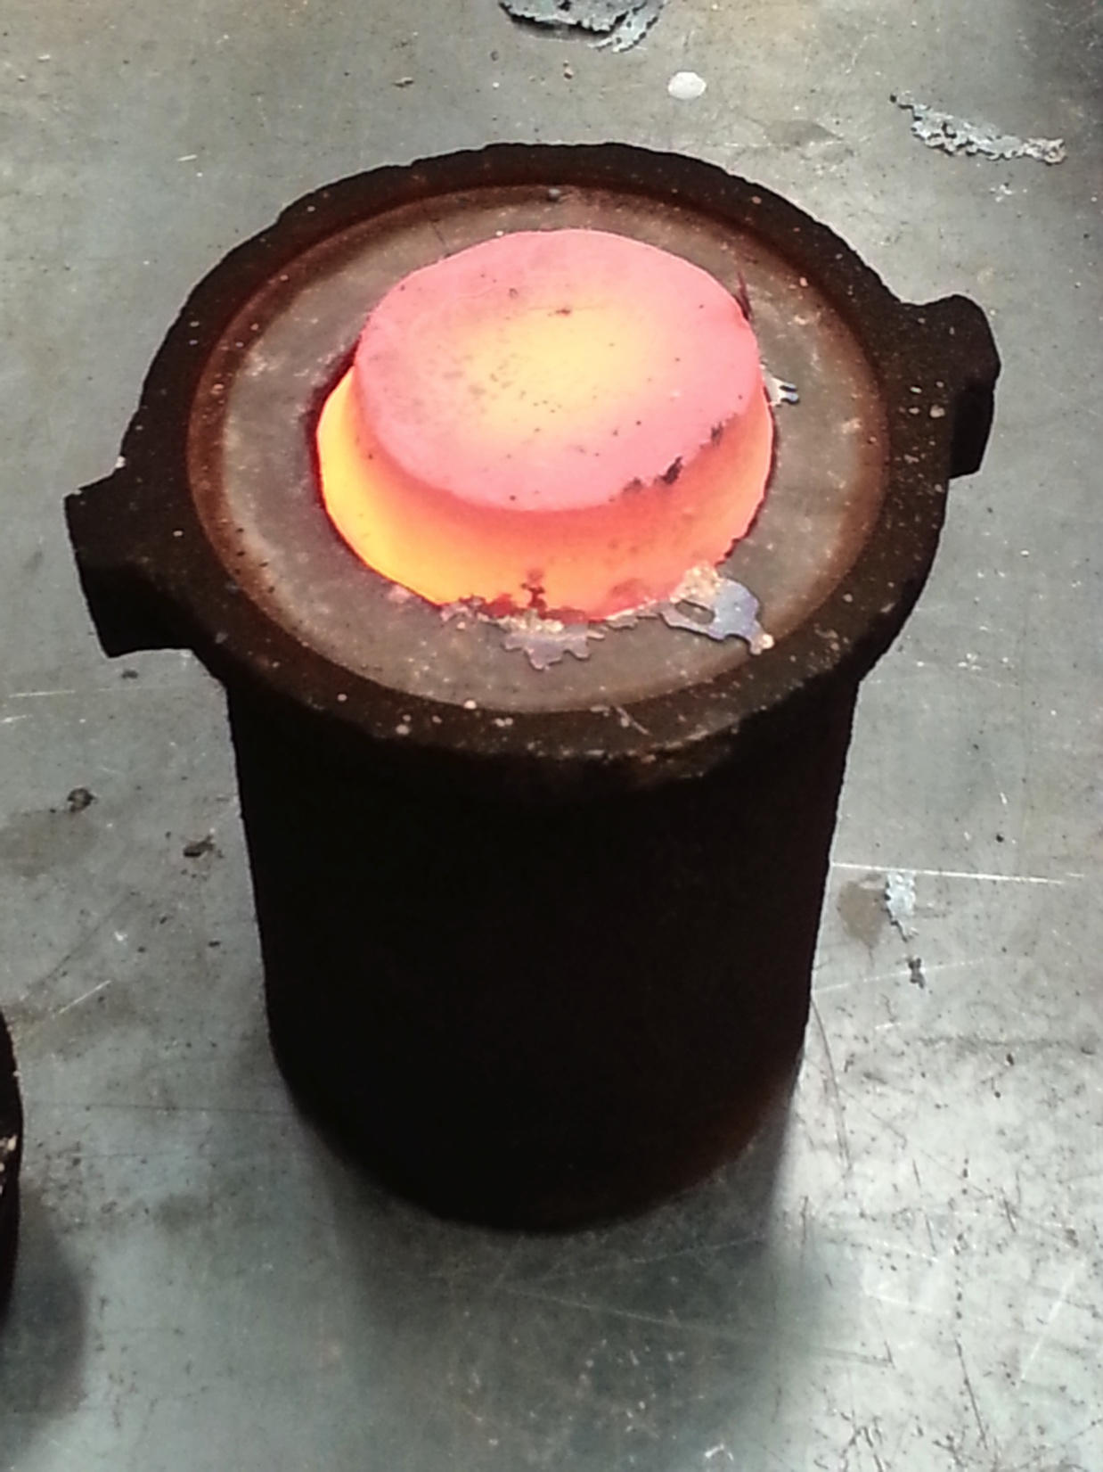
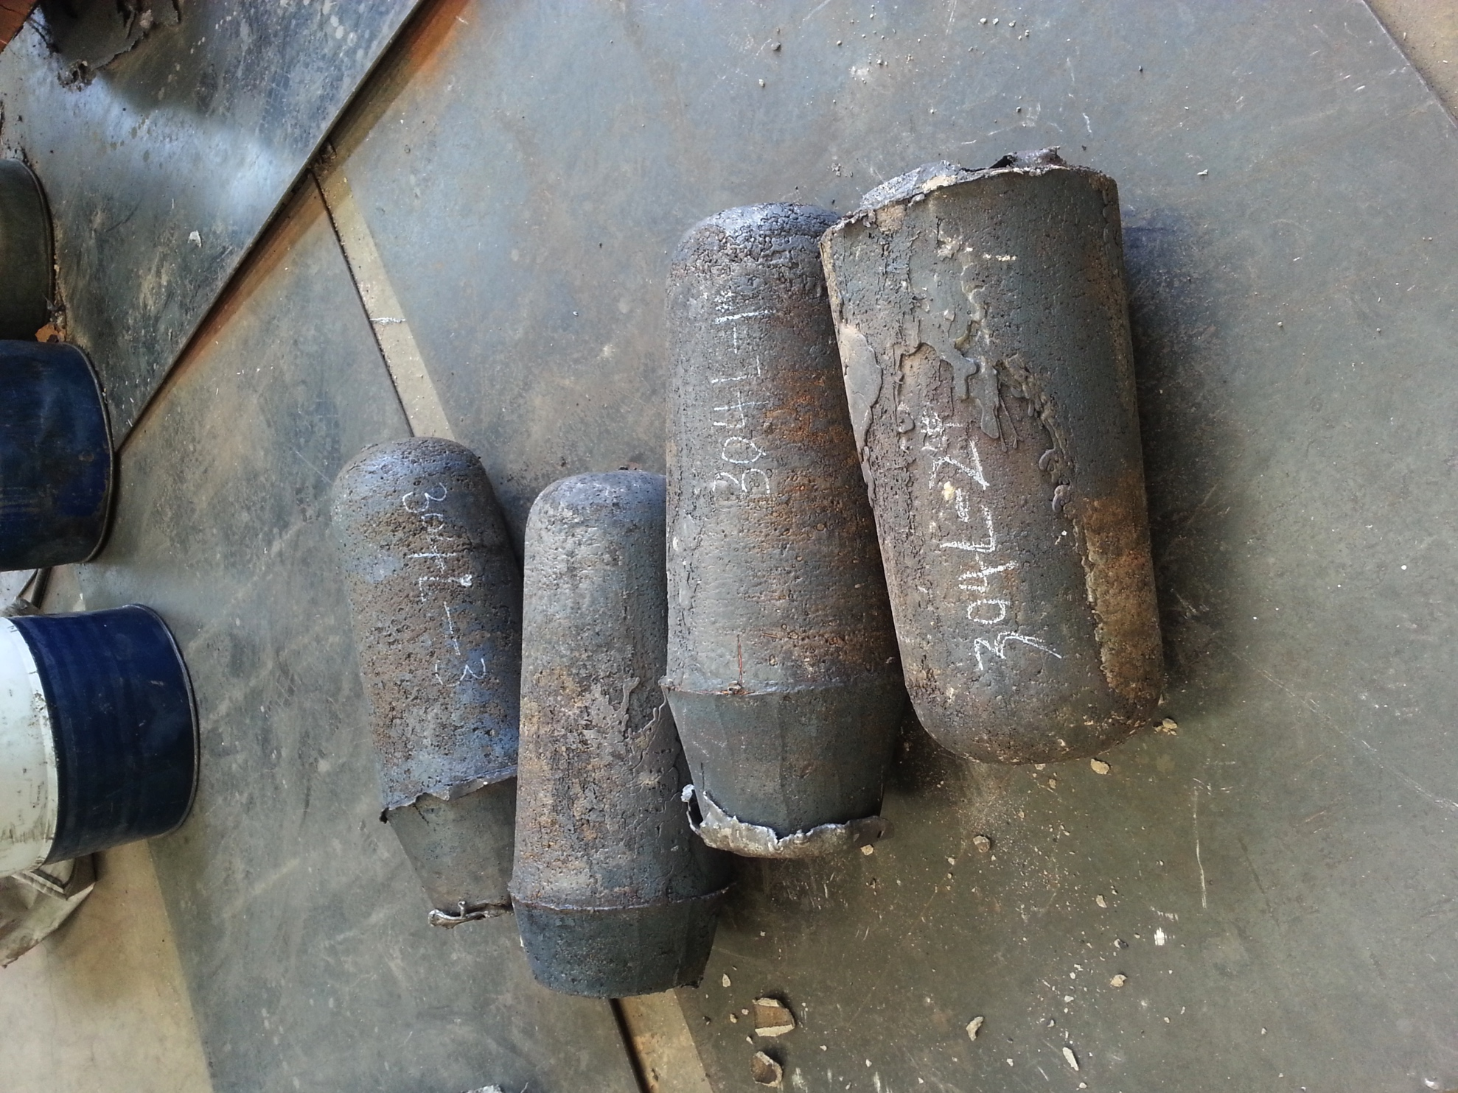
Customized Stainless Steel
Fabricated by Central Iron & Steel Research Institute (CISRI), Beijing

Slide 29
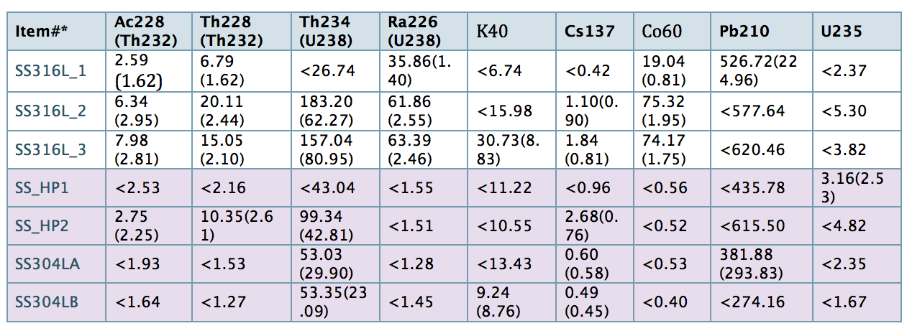
Comparison of Diff. SS Samples
(U238)
Last 4 samples: Customized

Slide 30
⁸⁵Kr的控制

Slide 31
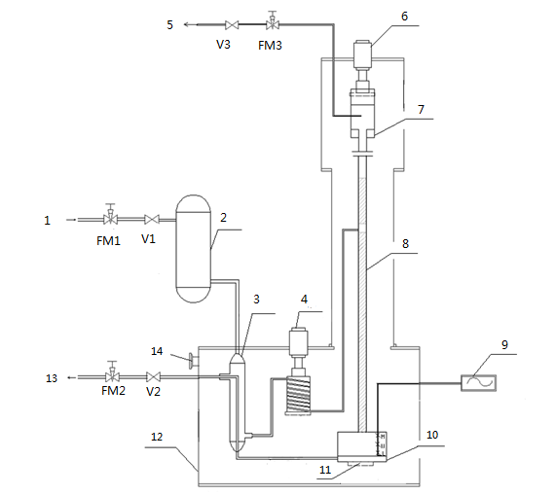
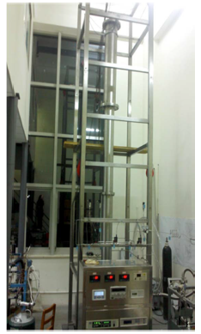
Radioactive background: Kr in Xe
Kr-85, T_{1/2}=10.756 y, Beta Emax=687 keV
Journal of Instrumentation 11/2014; 9:11024

Slide 32
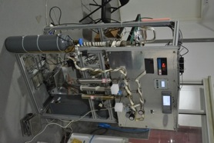
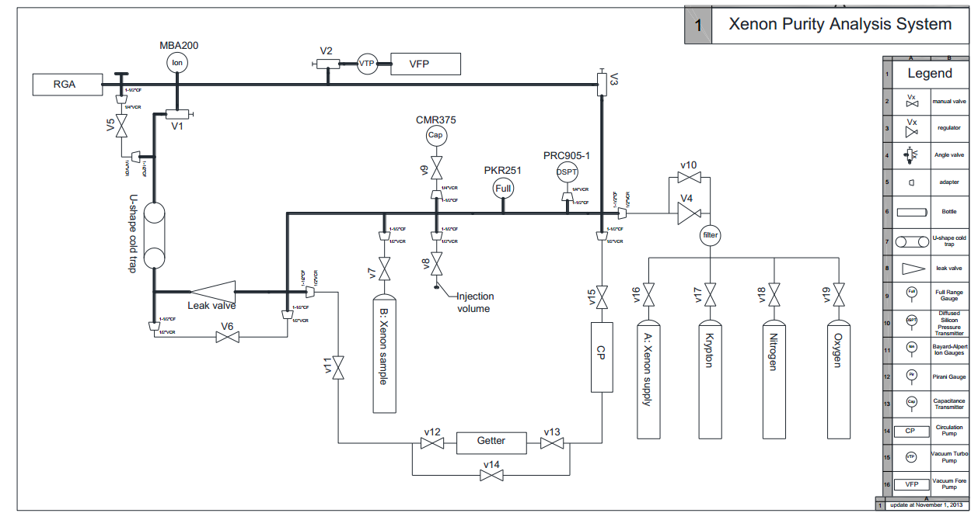
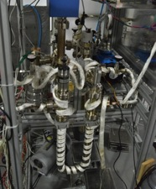
Xe Purity Analysis System
Measured by K. Pushkin and He Min
Notes:
RGA+coold trap

Slide 33
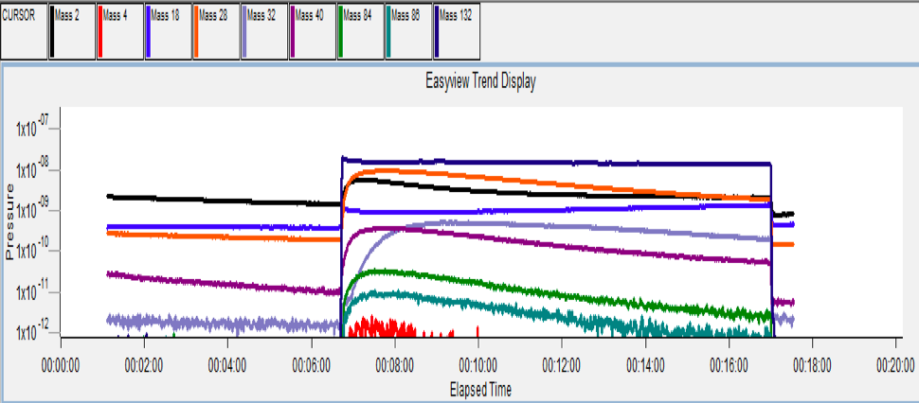
Xe Purity Results

Slide 34
小结
放射性本底控制---低本底实验成败的关键
针对PandaX不同阶段的物理目标，采取不同的本底控制方案
完善的gamma计量站
进一步推进Kr控制
建立ICP-MS
建立和完善Rn的检测与控制手段
  气体、水中
谢谢大家！

